Slide 1
Environmentálna etika
Slavomír Lesňák

Slide 2
https://www.careelite.de/en/online-live-kill-counter/
https://www.veganstore.cz/a/pocitadlo-clovekem-usmrcenych-porazenych-zvirat

Slide 3

Start hnutí: 60. léta

Slide 4
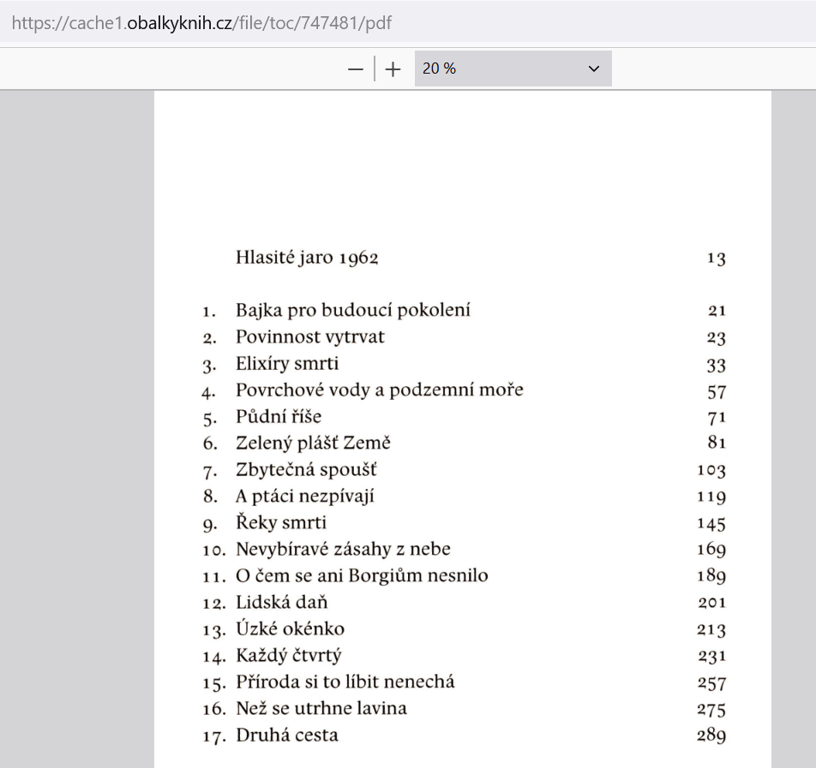

Slide 5
„Bylo jednou jedno městečko v srdci Ameriky, kde všechno živé existovalo v souladu se svým okolím….Tak tomu bylo až do doby, kdy si tam první osadníci budovali domy, hloubili studny a stavěli stodoly. Potom ten pohádkový kraj zasáhla podivná pohroma a všechno se začalo měnit. Padlo na něj jakési zlé prokletí – hejna slepic zachvátily záhadné nemoci, dobytek a ovce zchřadly a zemřely. Všechno přikryl stín smrti. Farmáři si povídali, že nemoc postihla i jejich rodiny. Lékaři ve městě nevycházeli z údivu nad novými druhy chorob, které začaly sužovat jejich pacienty. Došlo k několika náhlým, nevysvětlitelným úmrtím, nejen mezi dospělými, ale i mezi dětmi; když si hrály, zničehonic se jim přitížilo a pár hodin na to zemřely….Toto město ve skutečnosti neexistuje, ale velice snadno bychom našli tisíc podobných ve Spojených státech i jinde ve světě. “[1]
Rachel Carson (1907-1967) v úvodu knihy Tiché jaro (The Silent Spring, 1962)o problémech životního prostředí ve Spojených státech v 50tych letech

Slide 6
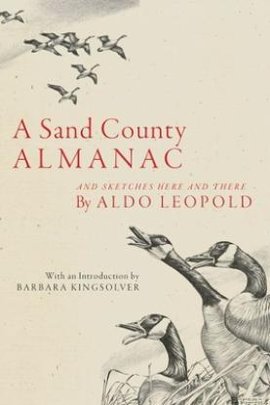

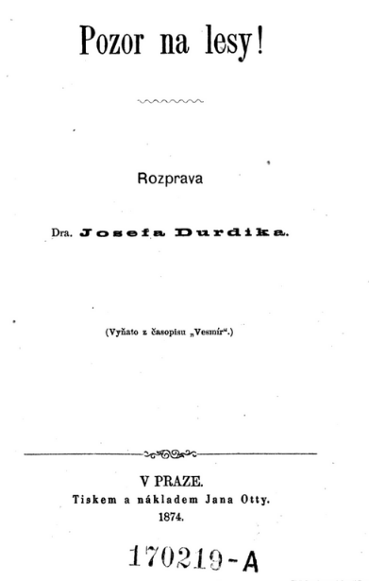
Hlasy předtím
A. Schopenhauer: soucit k jiným bytostem
Josef Durdík: Pozor na lesy! (1874)
Anna Pammrová: mužská společnost kazí život ženě i přírodu (1925)
Aldo Leopold: lesník v USA: krásné je to, co směřuje k podpoře biodiverzity (1949)

Slide 7
Čo sa zmenilo?
Už nie je možné žiť mravne a súčasne ostávať ľahostajným k osudu prírody
Príroda už nie je mravne irelevantnou súčasťou reality, spadajúcou iba do kompetencie prírodnej vedy
Ide o ohrozenie stability a funkčnosti pozemskej prírody - závažný existenčný aspekt súčasnosti, dotýkajúci sa života každého človeka ale i generácií budúcich

Slide 8
Čo je príroda
zahŕňa všetku realitu, ktorá nevznikla ľudským pôsobením (nielen príroda pozemská - ekvivalentom pojmu vesmír)
rozlišovanie medzi prírodou neživou (abiotickou) a jej živými zložkami (biota)
vzájomné väzby a vplyvy: neživá príroda poskytuje životu predovšetkým látkové a energetické zdroje (voda, minerály, atmosféra).
ľudská kreativita - pretváranie prírody - kultúra

Slide 9
druhová pestrosť – rozmanitosť
význam pre rovnovážne fungovanie spoločenstiev
čím je spoločenstvo diverzifikovanejšie (pestrejšie),tým je stabilnejšie a lepšie prosperuje
vlk či komár škodcami? každý typ organizmu v ekosystéme dôležitou rolu - prispieva k rovnovážnemu fungovaniu
znižovanie diverzity riziko pre zachovanie obývateľnosti planéty
antropogénne znižovanie diverzity (zabíjanie či vymieranie v dôsledku človekom spôsobených zmien prostredia –technická civilizácia)
Diverzita

Slide 10
Problémy prostredia
Globálne problémy - navzájom prepojené, synergicky pôsobiace
univerzálne vo svojich dopadoch - dotýkajú sa celej našej planéty (biotu i ľudskej populácie)
Nebezpečie vojenského konfliktu (devastácia životného prostredia)
Rast ľudskej populácie
Problém vyčerpania prírodných zdrojov
Degradácia celku biosféry (zamorenie, znečistenie a vyčerpanie)
Klimatická zmena

Slide 11
Aká je hodnota přírody a živých bytosti?
A. N. Whithead prepája ontologickú a axiologickú perspektívu:
1.Každá jednotlivá věc je nenahraditelnou hodnotou, neboť každá věc je novým tvůrčím přístupem ke světu – věc vzniká jako konstelace podmínek.
2.Každá věc je nedílně spojena se všemi ostatními věcmi
3.Každá věc je svým vlastním procesem sebevytváření, je chápána jako událost a je tudíž vnitřně hodnotná, neboť má význam sama pro sebe
4. V přírodním řádu je obsažena potence imanentní tvořivosti.
(Jemelka, P. Úvod do ekologické problematiky. MU, 2021, s. 41).

Slide 12
Environmentálne smery
Ekocentrizmus (ide o systém – planétu a jeho/jej stabilitu)
Biocentrizmus (ide hlavne o vnútornú hodnotu prírody)
Antropocentrizmus (ide o ochrane pre potreby človeka)
Zoocentrizmus (ide o každé jednotlivé zviera)
Ekofeminizmus
Sociálna ekológia

Slide 13


Ekocentrizmus Alda Leopolda
Zkoumejme každou otázku z hlediska toho,
co je eticky
a esteticky správné, stejně jako toho,
co je ekonomicky výnosné.
Určitá věc je správná, když směřuje
k zachování integrity,
stability a krásy biotického společenství.
Směřuje-li jinam, je špatná.
LEOPOLD, A. Etika Země. In Filosofický časopis, 1991/39, 6, s 1025.
http://www.porubka.esy.es/index.php?se=detail&prc=2970&autor=Aldo%20Leopold&nazov=Obr%C3%A1zky%20z%20chatr%C4%8De

Slide 14
Precitnutie zo športového lovu Leopolda
Nemůžeme například zlikvidovat všechny vlky jen proto, že z nich
máme strach, či si rádi doma pověsíme na zeď jejich kůže jako trofej.
Po jejich zmizení by horu zaplnila např. vysoká zvěř, která by příliš
likvidovala flóru, čím by na hoře napáchala škody, ze kterých by se již
nemusela vzpamatovat. (Lesňák, 2024, Interaktivní osnova IS MUNI)
Leopold precitne - vidí v mrtvych očiach vlčice, že by s jeho konaním
hora nesúhlasila…
Viz LEOPOLDO, A. Obrázky z chatrče a rozmanité poznámky.
S úvodem Roberta Finche. Tulčík: Abies, 1995, s. 15

Slide 15


Lokálny ekocentrismus: evolučná ontológia
(J. Šmajs, P. Jemelka, J. Krob, a d.)

Slide 16
Evolúcia přírody a vývoj kultúry
Podobne jako u K. Lorenza…
Príroda – všetko pôvodné okolo nás
Kultúra – všetko umelé okolo nás
Kultúra vzniká pretváraním –ničením přírody
Homo sapiens – adaptovaný na život pred 200tis rokmi
ako sa cíti „starý člověk“ v novej sofistikovanej technickej kultúre?
Môže byť šťastný?
Problémom je protiprírodná kultúra (proti prírode i človeku)
Riešenie: vytvorenie novej – biofilnej kultúry

Slide 17
Biocentrizmus
Prírodu chráníme, preto, že je, má hodnotu sama osebe (vnútornú)
Prírodu a živé bytosti nevlastníme, nemáme právo ich ničiť
BIOS- život

Slide 18
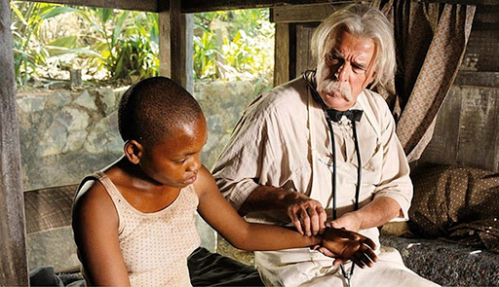
Doktor z Afriky… a jeho koncept úcty k životu
http://e-obzor.cz/albert-schweitzer/

Slide 19
Etika úcty k životu Alberta Schweitzera.
Biocentrizmus
Já sem život, já chci žít uprostřed života, který chce žít.
(všechny formy života jsou si rovny)
Tuto instinktivní vôli k životu si ale musíme uvědomit a ujasnit. Neboť přitakání životu znamená prohloubení, zvroucnění a vystupňování vůle k životu. Současně zažívá myslící člověk nutkání projevovat stejnou úctu veškeré vůli k životu jako své vlastní. Dokáže se vcítit do jiného života a tím rozlišovat mezi dobrem a zlem.
Dobré je život udržovat, život podporovat, vývojeschopný život přivádět k jeho nejvyššímu zhodnocení.
Zlé je život ničit, životu škodit, vývojeschopný život potlačovat. Toto je jedině myslitelný absolutní základ mravnosti.
P. Lotar: Se života a díla Alberta Schweitzera. Primus, Praha, 1995, s. 46

Slide 20
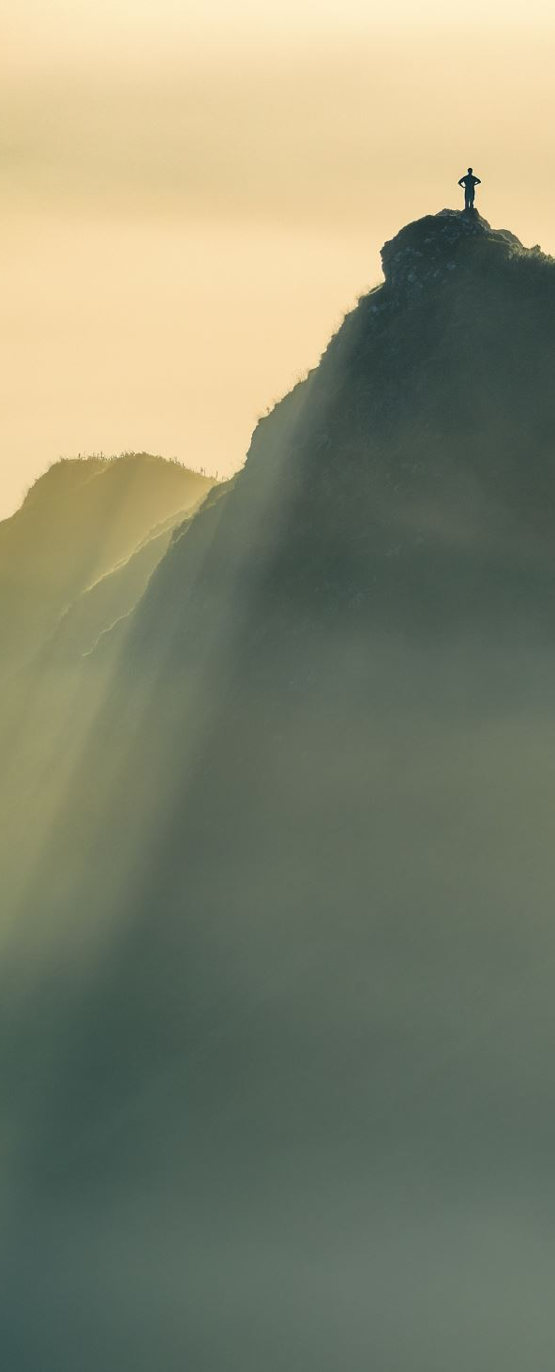
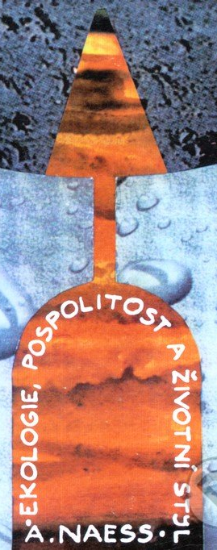
Hlbinná ekológia (hlubinná)
Shalow – povrchná, mělká
väčšina ochranárov i uvedomelých → boj proti znečisťovaniu prírody, ničeniu zdrojov; starostlivosť o zdravie človeka
Deep – hlboká, hlubinná
prístup spájaný s hodnotami a vnútorným prežívaním → nejde o riešenie problémov, ale o to, aby nevznikali
„Netřiďte odpad – raději žádný neprodukujte.“

Slide 21

Cieľ: self realisation
- proces stále sa rozširujúceho Ja
→ rozšírenie Ja na celé živé spoločenstvo
prekonanie odcudzenia sa od prírody
stotožnenie vlastných záujmov so záujmami živého celku
rozvoj sveta je zlučiteľný s udržaním prírody
- podmienkou znižovanie ľudskej populácie - hlavne na západe
Znižovanie HDP
prax: život v tzv. dobrovoľnej skromnosti (Hana Librová, Brno)

Slide 22



Hana Librová: o zelených komunitách v Čechách a na Moravě

Slide 23
Antropocentrizmus
zdôvodnenie potreby ochrany prírody s odkazom na ľudské potreby a záujmy :
Přírodu je třeba chránit, protože ji lidé aktuálně i potenciálně potřebují pro život, je tedy chápána především jako užitečná pro člověka.
„Je třeba o přírodu pečovat, protože ji potřebujeme.“ (Jemelka, P. 2021)

Slide 24
Príklad:
Etika zodpovednosti Hansa Jonasa
- jedná za záujmy toho, čo ešte neexistuje:
Jednej tak, aby tvé skutky byly slučitelné s trvalou přítomností
skutečného lidského života na Zemi!
Jednej tak, aby důsledky tvé činnosti nepůsobily ničivě na
budoucí možnost takového života!
Neohrožuj podmínky neomezeného trvání lidstva na Zemi!

Slide 25

Pokus o etiku pre technologickú civilizáciu
Usiluje o hlbšie ontologické zakotvenie slobody a života - v prírode
3 zdroje zodpovednosti:
Bytia „vo svete“ - ako starosti (Heidegger)
Teleologické zameranie života ako celku (Aristotelova metafyzika)
KI IK - nová verzia - rozšírený o budúce generácie

Slide 26
Technický pokrok
- nové morálne problémy
  Zásahy do prírody nielen pozitívne
  Dnes už zrejmá deštruktívné pôsobenie techniky a technológie
  Technický vývoj čoraz samostatnejší – samočinná hybná sila – vymknutie sa kontrole
  Technický pokrok pascou človeka, ktorú si na seba nastražil
Riešenie – premena podstaty stratégie ľudského konania
3 stupne moci človeka:
Moc človeka prostredníctvom techniky na prírodu
Moc samočinnej bezbrehej techniky – bezmoc: človek len „predmetom“ techniky
Sila človeka- opätovné ovládnutie techniky – zodpovedným konaním

Slide 27
Príčiny krízy – kritika tradičnej etiky
K preceneniu F. Baconovho ideálu panstva nad prírodou prostredníctvom
vedecko-technického poznania (Nové organon)
Technický potenciál umožňuje zasahovať v nebývalej miere – ničivosť a krátkozrakosť
(bez ohľadu na budúce generácie)
Priepasť medzi predvídajúcim poznaním a silou konania
Technologické konanie nie je morálne neutrálne
(doteraz) Antropocentrické zameranie etiky:
morálne konanie vedené len záujmami človeka
objekty mimo človeka bezvýznamná oblasť
len vzťahy medzi ľuďmi;
podstata človeka vraj nemenná;
nerátanie s premenou človeka na objekt (předmět techniky)
Morálny svet vymedzený úzko z časovopriestorového hľ. (chýba budúcnosť) – len teraz...

Slide 28
Nové dimenzie zodpovednosti
Doterajšia etika – posudzovanie podľa toho, čo sa stalo
– výsledkov ľudského konania
Nový typ konania – uvedomenie si zraniteľnosti prírody
            - zmena záujmu – zahrnutie zachovania prírody
  Príroda nie je objektom vôle človeka ale to, k čomu máme záväzok.
Naše poznanie dáva neobmedzenú moc
                → nová formulácia práv a povinností
Zodpovednosť má nerecipročnú povahu
                – budúce generácie nám to nevrátia
Forma KI – nekompromisná povaha povinnosti
(zabudovaný moment naliehavosti a nutnosti)

Slide 29
Heuristika strachu
Nedostatok poznania s uvedomením si možného rizika –
nie vždy predvídateľné → strach
Motív povinnosti – priznanie si nevedomosti
Musíme si naháňať strach - uvážlivý strach mobilizuje
  morálny pocit
  hodnotové kritérium
Strach nielen z rizík neúspechu – ale i úspechu!

Slide 30
Další autoři antropocentrické environmentální etiky
John Passmore (Man´s Responsibility for Nature, 1974)
bývalý viceprezident USA Albert Gore (Země na misce vah, 1994), a d.

Slide 31
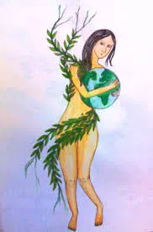
Ekofeminizmus
(od 70. r. 20. st.)
https://broadblogs.com/category/feminism/

Slide 32
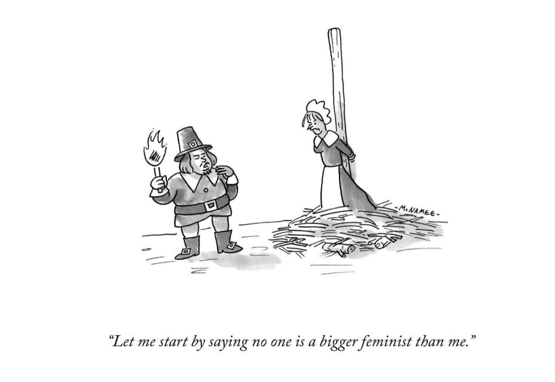
Mužské výhovorky?

Slide 33

Muži jsou z Marsu, ženy z Venuše…
Muži odpradávna lovili, bojovali, přetvářeli krajinu, obchodovali,
Ženy zůstávaly doma - péče o děti, nemocné, staré
Muži formovali stát, zákony, určili pravidla obchodního světa, prezentovali své náboženské i společenské představy,
Žena - druhořadou funkci: kultura má maskulinní charakter
Muži: myslí analyticky, abstraktně, tíhnou k moci, instrumentální rozum, bojovný duch
Ženy : myslí celostně, konkrétně, tíhnou k péči, citlivost, mateřský „duch“

Slide 34
Vplyv feministickej etiky - ekofeminizmus
K. Warren: Útlak žien a prírody je analógiou → má spoločný základ: prevažujúca dominancia tzv. maskulínneho typu kultúry
Panský vzťah mužov k ženám i k prírode: snaha o ovládanie žien i prírody
Z. Kiczková: problém - nastavenie našej kultúry: „Musíme zobrať do úvahy „kto prírodu konštruuje, akým spôsobom a na aký účel.“ (Kiczková 1998, s. 168)
Ch. Merchant → obvinenie zakladateľa novovekej vedy F. Bacona
Paralela medzi snahou násilím skrotiť prírodu a násilím skrotiť ženu – bosorku.
Zlo – to, čo je v nás divoké (prírodné) – človeka treba skrotiť!
Ženy sa svojou prirodzenosťou nevedia od prírody odosobniť → násilná prevýchova

Slide 35
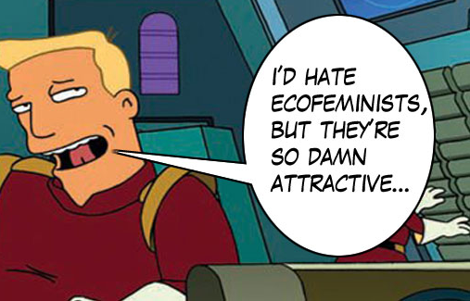
Zľahčovanie?
https://www.overthinkingit.com/2009/02/09/ny-comic-con-ecofeminism-in-futurama/

Slide 36
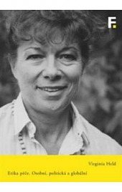
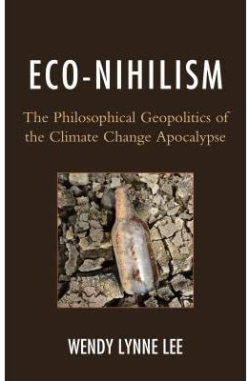

Slide 37
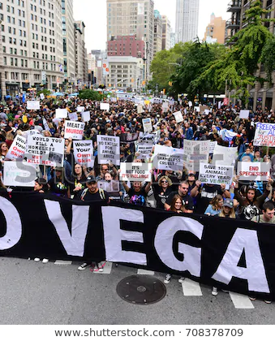
Zoocentrizmus Petra Singera
Singer, P.: Osvobození zvířat. Praha: Práh, 2001.
SINGER, Peter. Practical ethics. Cambridge: Cambridge University Press, 1990.
Ethics in the Real World: 82 Brief Essays on Things That Matter. Princeton University Press, 2016.

Slide 38
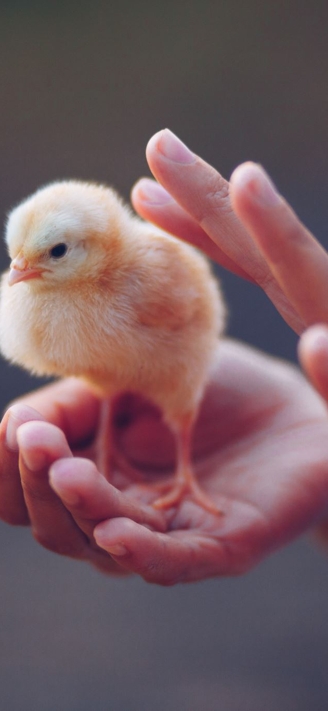
Odpovědnost k dalším bytostem
V roce 1975 Peter Singer: Osvobození zvířat
Stimul pro zakládání organizací pro ochranu zvířat
jak krutě se lidé chovají ke zvířatům kvůli masu, kůži, zbytečným vědeckým experimentům, testování kosmetiky, a pod.
Lidské a Non-lidské živé bytosti jsou si rovny: každá živá bytost má preferenci netrpět, mnohé mají schopnost uvědomovat si svou minulost a budoucnost.
Dle tzv. zoocentrismu je odpovědné jednat v souladu se preferencemi živých bytostí
Netrpět je vlastní přirozený způsob života, atd.).
  řešením veganství – nahrazení zvířat v potravě, oblečení a v průmyslu
  zároveň sníží emise – i environmentální odpovědnost

Slide 39
Shrnutí: nejíst – kdo má povědomí sebe sama, cítí bolest, má preference (zájmy)

Slide 40

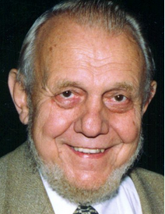
Kresťanský teistický model hodnoty prírody?
Erazim Kohák: Zelená svatozář
Zvieratá: „bratříček v kožíšku“
Sme správcom planéty?
Sme od Boha viac ako zvieratá?
Alebo majú vlastnú hodnotu mimo človeka i Boha?
Antropocentrizmus: človek je obrazom Boha (duša),
Dokonca sa Boh sám stal človekom
Biblia: človek správcom planéty – nie majiteľom...
Týka sa nás environmentálna zodpovednosť – voči Bohu a jeho stvorenstvu
http://www.skaut.cz/skauting/zname-osobnosti/erazim-kohak
http://www.skaut.cz/skauting/zname-osobnosti/erazim-kohak

Slide 41
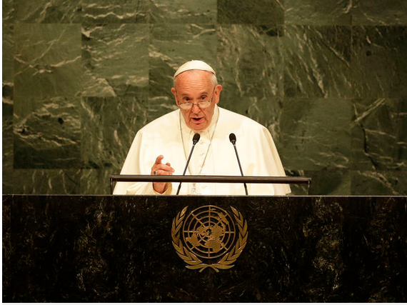
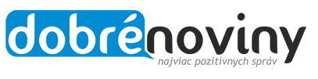

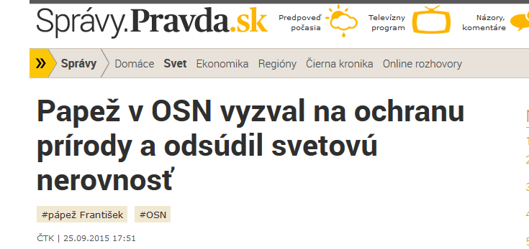
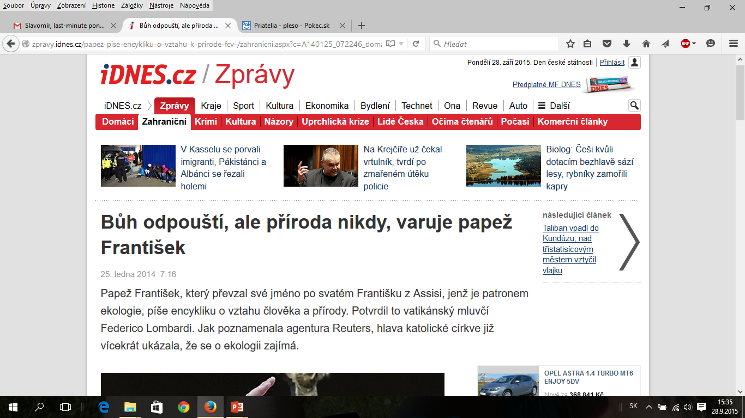
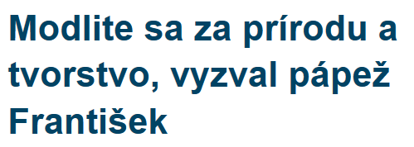

Slide 42

Buddhistické hledisko
Thupten Jinpa: Koncept duchovního osvobození – očista od toxických aspektů mysli
Aby se zdokonalily ušlechtilé vlastnosti dány nám přirozeně
Dalajláma: Nesprávné jednání – z nesprávné motivace – z nevědomosti
Potřebujeme ji odstranit, nahradit moudrostí – obě mentální vlastnosti…
1. stádium: náhled - cvičení mysli (na smyslové úrovni ještě nejde učinit mentální cvičení – práce na moudrosti – náhledu na problémy)
2. stádium: meditace – stát se, pěstovat, vytvořit – proces formování zvyku (záměry: soucit a altruismus): poznat dobro – konat dobro…
3. stádium: jednání – vyplyne z proměněného stavu mysli – zvyků-cností: jde o rozvoj charakteru
plán tzv. nálandské tradice (není náboženský)
Thunpen Jinpa a Dalajláma: Od motivace k činnosti: buddhistické hledisko. In: BSTAN-'DZIN-RGYA-MTSHO, DUNNE, John D. a GOLEMAN, Daniel (ed.). Ekologie, etika a změna klimatu: Dalajlama v dialogu se světovými odborníky. V Praze: Vyšehrad, 2020, s. 172-174.

Slide 43

Cesta individuální cnosti
Rozumnost – kontrola pudů, tužeb, vášní, konzumu
Zvyky a zlozvyky
Cnosti a neřesti (egoismus, chamtivost, arogance, nevědomost –ignorace, lhostejnost)

Slide 44
Environmetálna psychológia
Ignorácia a popieranie potrebnosti zmeny (Franks, Hanscombe, Johnstone 2018;)
Pomalá zelená transformácia ekonomiky a politiky (Gates, 2021) – strata legitimity (Felicetti 2021)
Nespravodlivé riešenia (Hála 2020)
Sila dňa (Patočka 2007; Jaspers 2008) a falošné vedomie (Marx)
Sklamanie, žiaľ (Jemelka 2021; Dougald 2018; Librová, Pelikán, Galčánová, Kala 2016; Scranton 2015)
Eskapizmus (útek k hedonizmu, znovuobjavenie spirituality, vyriešenie všetkých problémov – podpora ničenia: Wallace-Wells 2020; Komárek 2008; Fromm 2000)
Znížená dôstojnosť jedincov s nehumánnym jednaním (príklad vysvetlenia trestov smrti, možné aplikovať i na ďalšie situácie? Švaňa 2016).

Slide 45
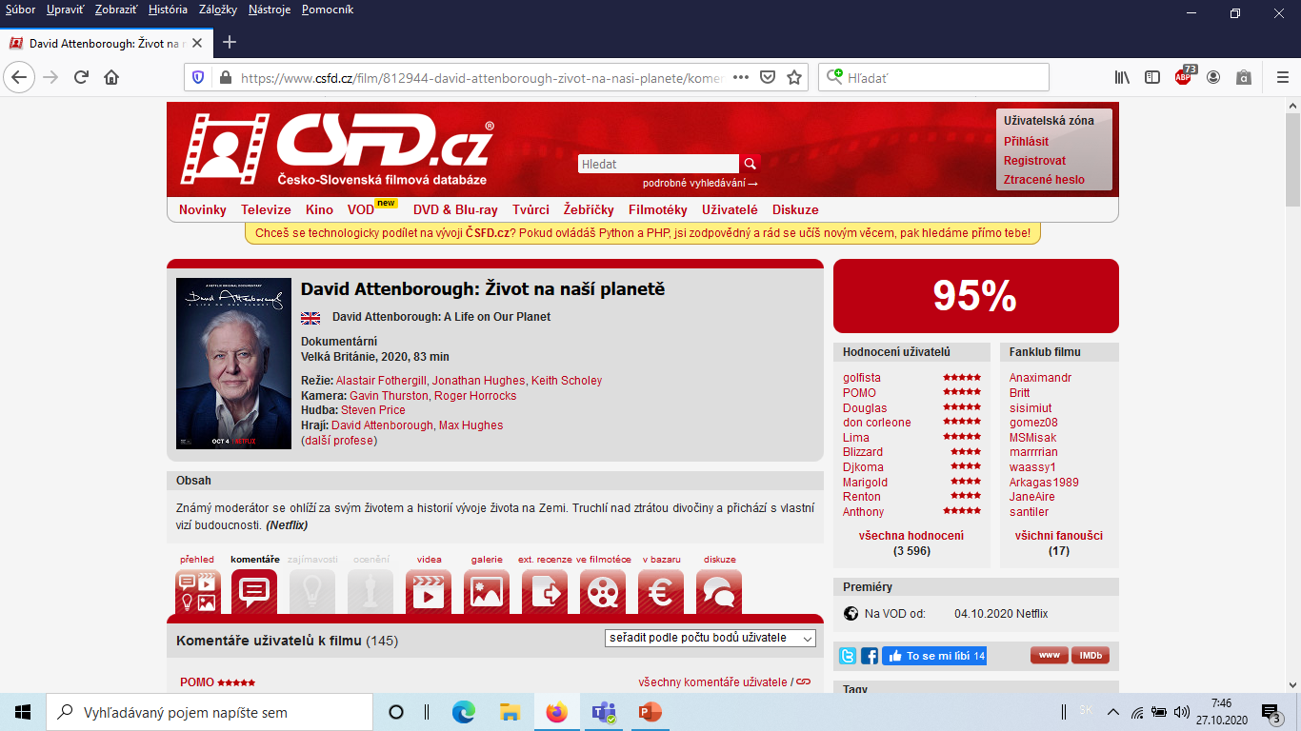

Slide 46
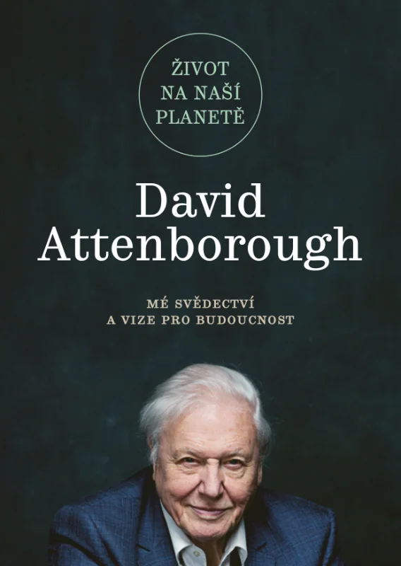
Cvičenie: ku ktorému env. smeru má najbližšie?

Slide 47
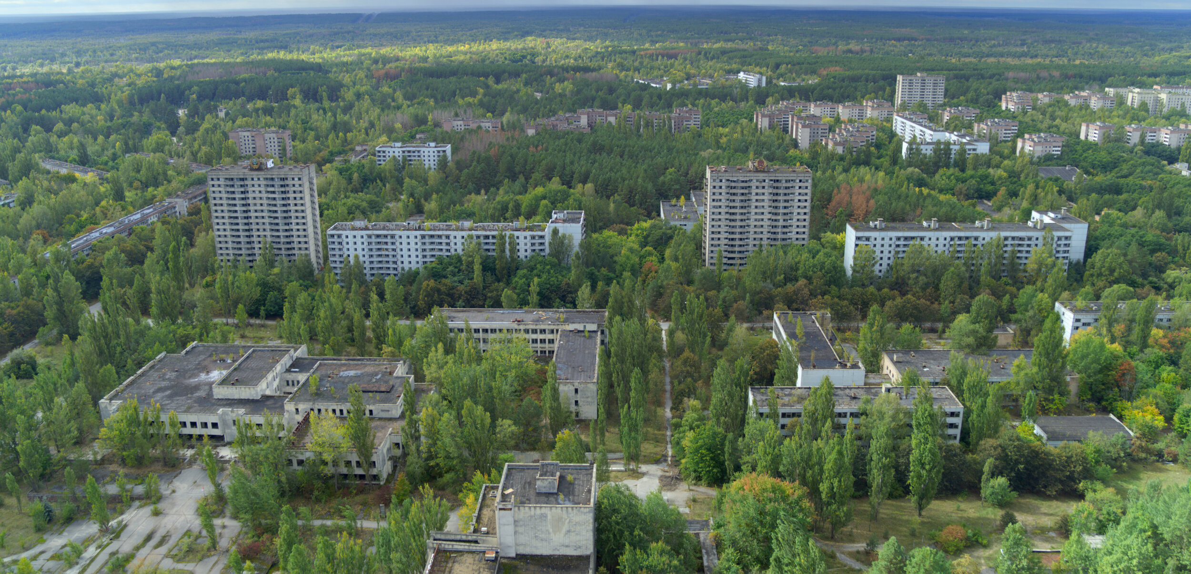
Černobyl, Život na naší planetě, 2020
Vrátit přírodě území – ona je zase zaplní…

Slide 48
Predátori sú vzácni
Potrebujú veľa priestoru, veľa živočíchov
Okolo 110 živočíchov ročne
Ľudských predátorov je aktuálne 7,8 mild
Mäsožravci spotrebujú 50x viac pôdy a vody ako vegáni

Slide 49
Problémy
Aktuálne 15 mld vyrúbaných stromov ročne – kyslík, oteplenie, priestor pre živočíchy
Polovica úrodnej pôdy dnes – poľnohospodárska pôda
Akých vtákov je na svete najviac? 70% domáce / hlavne / kuře
  Vytvárame 1/3 savcov na Zemi
80 % zníženie objemu sladkovodných organizmov (priehrady, odčerpávanie, znečistenie)
Vyprázdnenie oceánov (výlov rýb i v hot spots)

Slide 50
Predpovede
2030 koniec amazonského pralesa – sója, drevo
  katastrofálna strata druhov, biodiverzity, zmena na savanu – změna kolobehu vody na Zemi
2030 – roztopenie Arktídy – ďalšie oteplenie – vymieranie
2040 – roztápanie/roztopenie permafrost (Sibír) – uvoľnenie metánu – skleníkový plyn – oteplenie
2050 – odumretie korálov v oceánoch (teplo, kyslo - púšť), populácia rýb na dne
2080 poľnohospodárska kríza – vyčerpaná půda + zmiznutie opeľujúceho hmyzu
2100 – planéta o 4 st. teplejšia – 6. hromadné vymieranie druhov, nárast utečencov
Posledná generácia ľudí na Zemi? (2020-2100)

Slide 51
Riešenia
Návrat divočiny na polovicu územia – automatická obnova
OSN chce vyhradiť miesto najväčšej rezervácie v medzinárodných vodách – obnova i inde
Zníženie premnoženého druhu – človeka
  (2 deti na pár celosvetovo, už sa to deje)
  Narazenie na strop priestoru a zdrojov- ako každý iný druh...inak 11mld ľudí v 2100
Opustenie fosílnych palív – solár, vietor, voda
Koniec s mäsom

Slide 52

Iné riešenie: zelený kapitalismus
Zelený kapitalismus: transformace ekonomiky – nulové emise do 2050
žádné zmínky o změně paradigmatu – jen technický návod v rámci systému
Gates, 2021

Slide 53
Obrázky a internetové zdroje
The Black Cat Sabotage Handbook. Dostupné online: https://blackcatsabotage.wordpress.com/
https://nesehnuti.cz/eticky-kodex-ekologickych-organizaci/
https://www.extinctionrebellion.cz/jednejme-okamzite/akcni-konsensus/
How to strike. Dostupné online: https://fridaysforfuture.org/take-action/how-to-strike/
Obrázek: Trailer život na naší planetě: https://m.facebook.com/GreenStore.cz/photos/a.935423896470060/3756775241001564/?type=3
Obrázek: Černobyl ve filmu Život na naší planetě: https://www.artoftheancestors.com/blog/daavid-attenborough-life-on-our-planet
Stand by režim: https://www.epet.cz/stand-by/
Na Brandenburské bráně: https://www.teraz.sk/zahranicie/dve-klimaticke-aktivistky-vyliezli-na-b/673286-clanok.html
V galerii: https://kultura.pravda.sk/galeria/clanok/646504-klimaticki-aktivisti-znova-utocia-na-obrazy-v-australii-sa-prilepili-ku-slavnym-warholovym-campbellovym-konzervam/
Polité obrazy děli společnost: https://www.irozhlas.cz/zivotni-styl/spolecnost/klimaticti-aktiviste-polite-obrazy-podcast-vinohradska-12-krajhanzl_2210270600_cen
Zablokované tryskáče: https://www.airways.cz/zprava/klimaticti-aktiviste-zablokovali-na-schipholu-soukrome-tryskace/
Podcast D. Dzwonkowska: https://www.spreaker.com/show/etyka-cnot-srodowiskowych-prof-ucz-dr
Brněnský Extinction rebellion: https://brnenska.drbna.cz/zpravy/spolecnost/14834-na-svobodaku-se-symbolicky-obesili-lide-stojici-na-tajicim-kusu-ledu.html

Slide 54
Literatura
GATES, Bill. Jak zabránit klimatické katastrofě: řešení, která máme, a průlomy, které potřebujeme. V Brně: Jan Melvil Publishing, 2021.
JEMELKA, Petr. Úvod do ekologické problematiky. MU, 2021.
JONAS, Hans. Princip odpovědnosti: pokus o etiku pro technologickou civilizaci. Praha: Oikoymenh, 1997.
ŠMAJS, Josef. Ústava Země. Banská Bystrica: Vydavatel'stvo PRO, 2015.

Slide 55
Další literatura
BSTAN-'DZIN-RGYA-MTSHO, DUNNE, John D. a GOLEMAN, Daniel (ed.). Ekologie, etika a změna klimatu: Dalajlama v dialogu se světovými odborníky. V Praze: Vyšehrad, 2020.
CARSON, Rachel. Tiché jaro. Klimax. Brno: Host, 2021.
HÁLA, Vlastimil – KOLÁŘSKÝ, Rudolf. Filosofie a ohrožená Země. Filosofia, Nakladatelství Filosofického ústavu AV ČR, Praha 2020.
HRUBEC, Marek. Od zneuznání ke spravedlnosti: kritická teorie globální společnosti a politiky. Praha: Filosofia, 2011.
JONAS, Hans. Princip odpovědnosti: pokus o etiku pro technologickou civilizaci. Praha: Oikoymenh 1997.
KOMÁREK, Stanislav. Příroda a kultura: svět jevů a svět interpretací. Vyd. 2. Praha: Academia 2008.
LIBROVÁ, Hana, PELIKÁN, Vojtěch. Ethical Motivations and the Phenomenon of Disappointment in Two Types of Environmental Movements: Neo-Environmentalism & the Dark Mountain Project. Environmental Values. Cambridge: White Horse Press, 2016, 25 (2), s. 167-193.
ŠMAJS, Josef. Ústava Země: filosofický koncept. Vydanie I. Banská Bystrica: PRO 2015.
LOTAR, Petr: Se života a díla Alberta Schweitzera. Primus, Praha, 1995, s. 46

